Slide 1

University Physics
Xi’an Jiaotong University
Sep. 20, 2022
Yosemite National Park

Slide 2
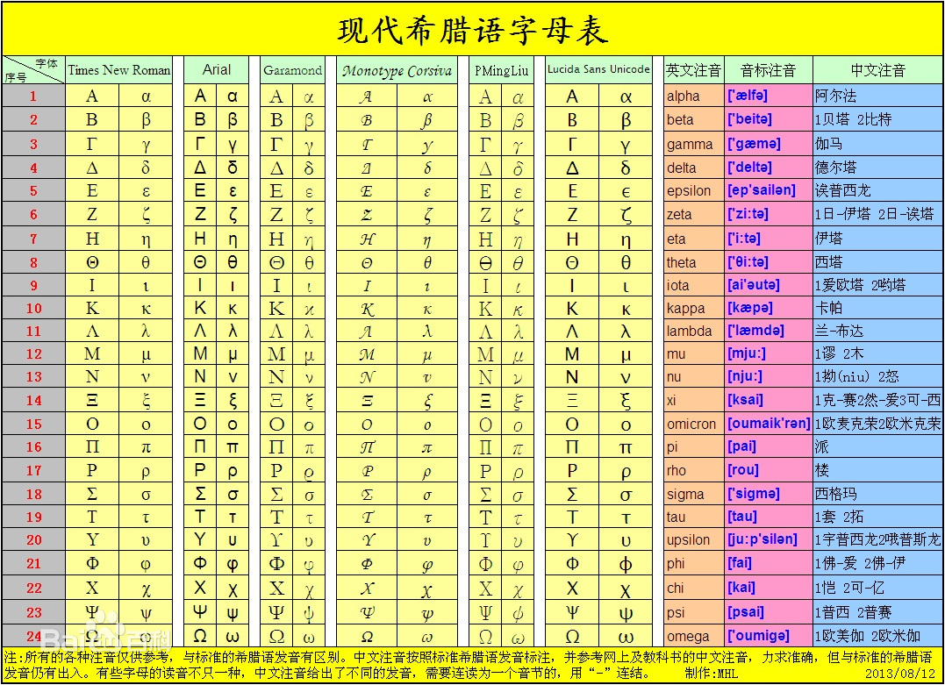

Slide 3
回顾：平面简谐波的波函数( x 轴正方向)
沿着波的传播方向上，介质中各质点的相位依次落后
原点的质点振动：
波函数的其它形式
x 轴负方向传播的波函数:
传播方向相位
依次落后
思路:
已知点的振动
原点的振动
波函数
3/26

Slide 4
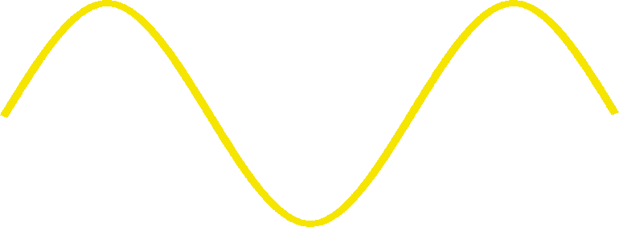
四. 波函数的物理意义
(1) 当
表示位于 x ₀处质点的振动方程
y
y
O
t
O
x
(2) 当
表示 t₀ 时刻的波形曲线
(3) x 和 t 都变化，
波函数表示的是沿波的传播方向上的
任意质点在任意时刻位移分布情况
4/28

Slide 5

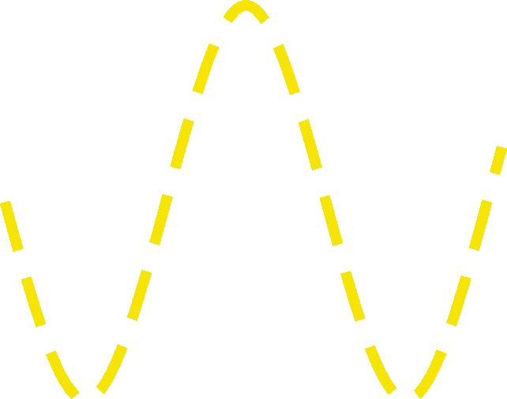
t 时刻位于x处质点的位移
t +Δt 时刻，位于 x+Δx处质点的位移
如果
y
t 时刻的波形图
t+Δt 时刻的波形图
结论：
任一振动状态，经过Δt 时间，就会向前传播Δx 的距离
O
x
x
5/28

Slide 6
波动图像与振动图像的比较:
 | 振动图像 | 波动图像
图像
横坐标
研究对象
物理意义
提供的物理信息
图像变化
形象比喻
y
y
u
0
t
0
x
时 间
一个质点
质点的平衡位置
介质中的各个质点
反映一个质点相对平衡位置的位移随时间的变化规律
反映某时刻介质中各质点相对平衡位置的位移值的波形
振幅、波长；该时刻各质点的位移、速度、加速度；已知波的传播方向确定该时刻各质点的振动方向，反之亦然
振幅、周期；任一时刻质点的位移、加速度、振动方向
y
y
u
0
T
t
0
x
拍一个人跳舞的录像
拍许多人跳舞的一张照片
6/28

Slide 7
例
一平面简谐波沿x轴正方向传播，已知其波函数为
(1) 波的振幅、波长、周期及波速；
(2) 质点振动的最大速度。
求
解
(1)
a) 比较法 （与标准形式比较）
标准形式
波函数为
比较可得
7/28

Slide 8
b) 分析法（由各量物理意义，分析相位关系）
振幅：
波长：
周期：
波速：
(2) 质点振动的最大速度？
8/28

Slide 9
例
一列波长为 λ 的平面简谐波沿 x 轴正方向传播。已知在x₀ = λ/2 C点处振动的方程为
求
该平面简谐波的波函数？
解
时间：O点在t 时刻的位移是C点在
时刻位移
原点O处在t 时刻质点的位移
x
O
该平面简谐波的波函数为
9/28

Slide 10
例
如图所示为一平面简谐波在t=0时刻的波形图，设此简谐波的频率为250 Hz，且此时质点P 的运动方向向下
求
(1) 该波的波函数；
(2) 距原点O为100 m处质点的振动方程与振动速度表达式?
解
(1)
P点振动方向向下，
y
100 m
说明波沿-x 轴传播
P
x
O
-A
O点的振动方程
10/26

Slide 11
波函数（波沿着 -x 轴传播）
(2)
在距原点O为100 m处质点的振动方程
振动速度
11/26

